Slide 1
Simulation and modelling of complex surface effects in high-speed flows
Davide Depieri - 41st Cycle
Potential supervisor – Francesco Picano
Admission to the first year - 12/11/2025

Slide 2


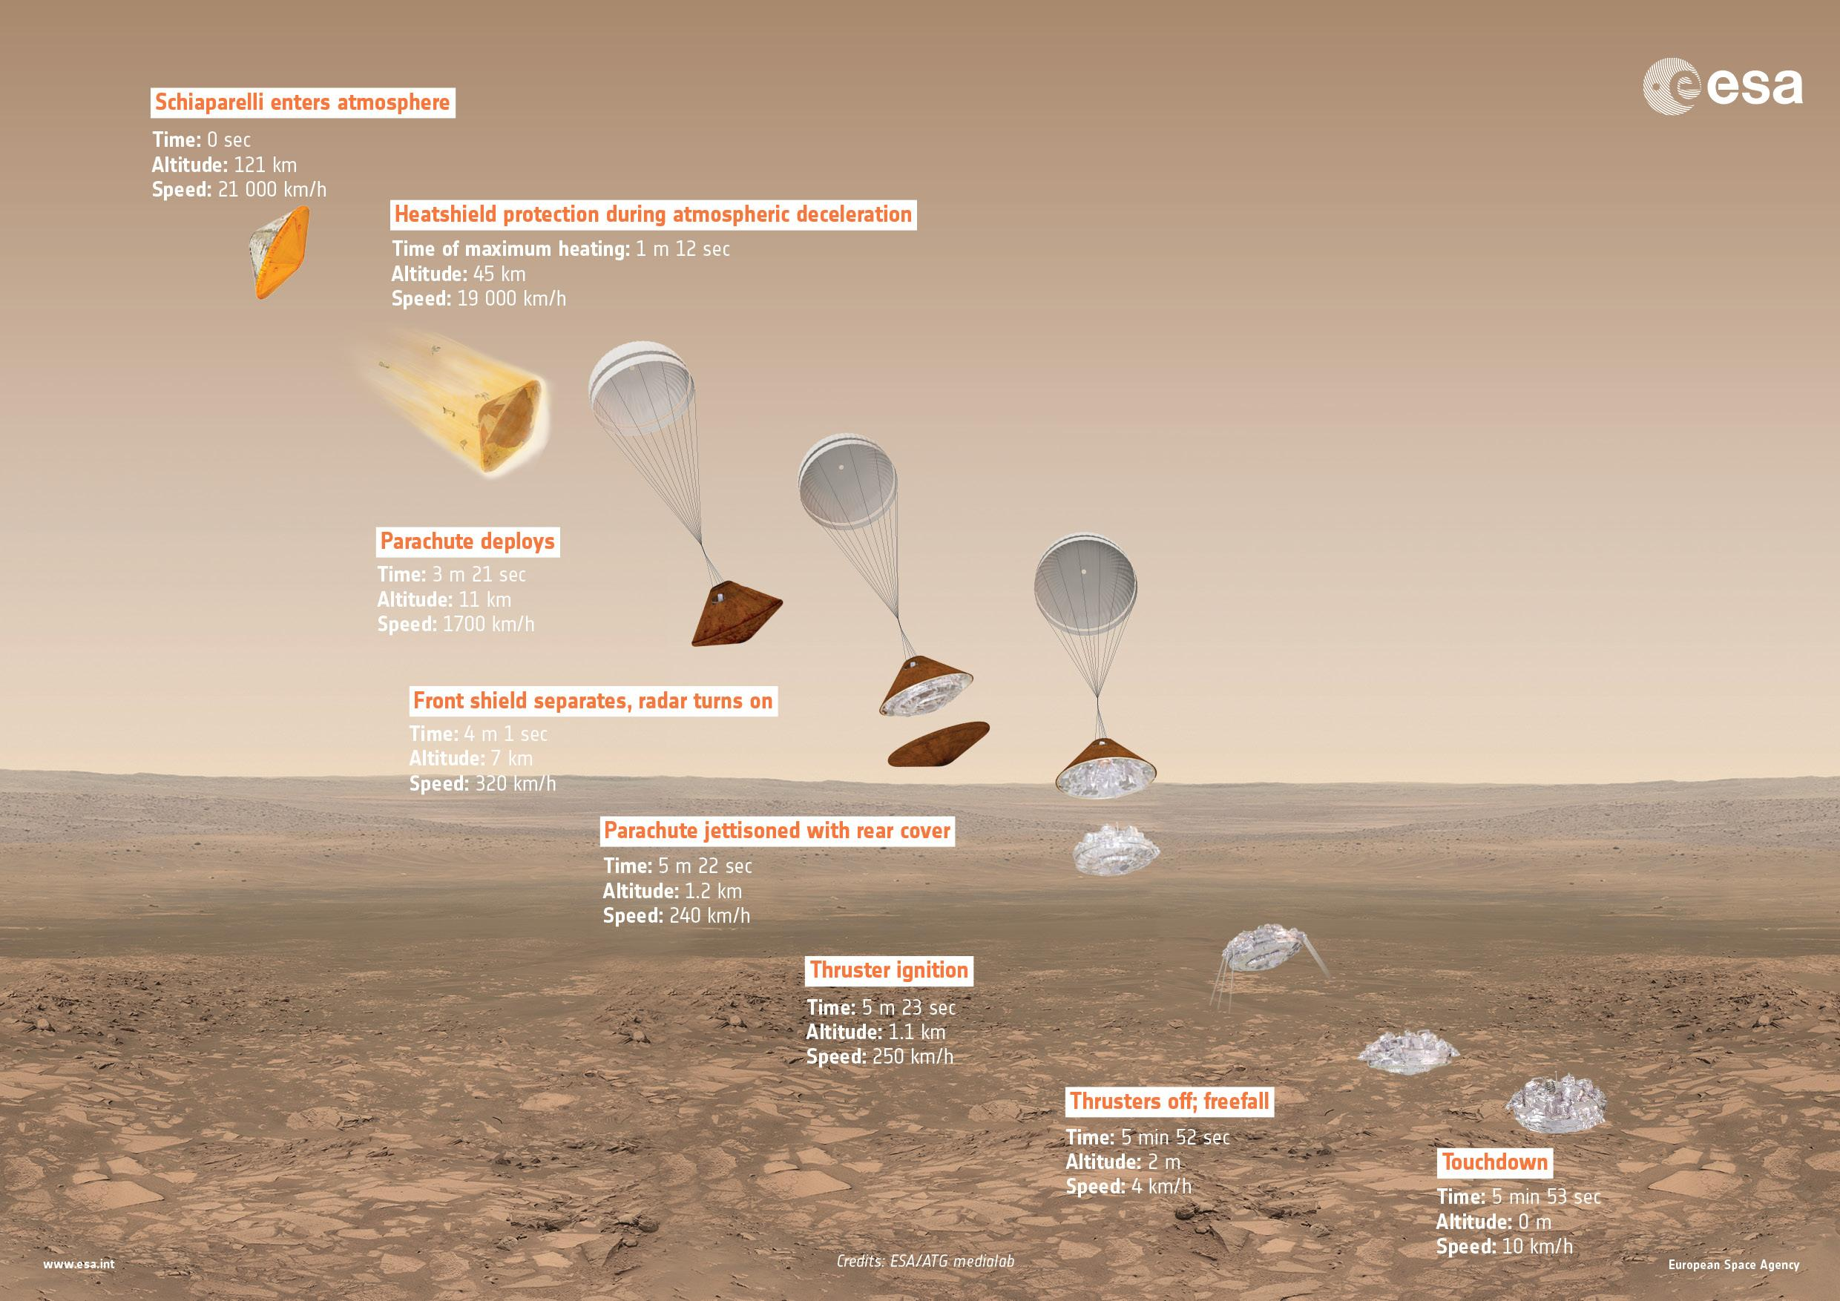
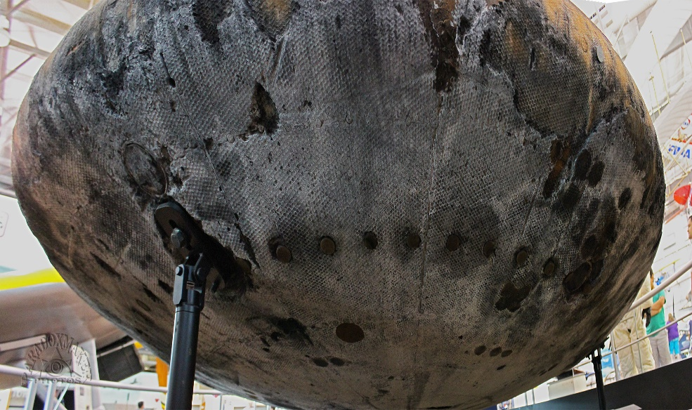
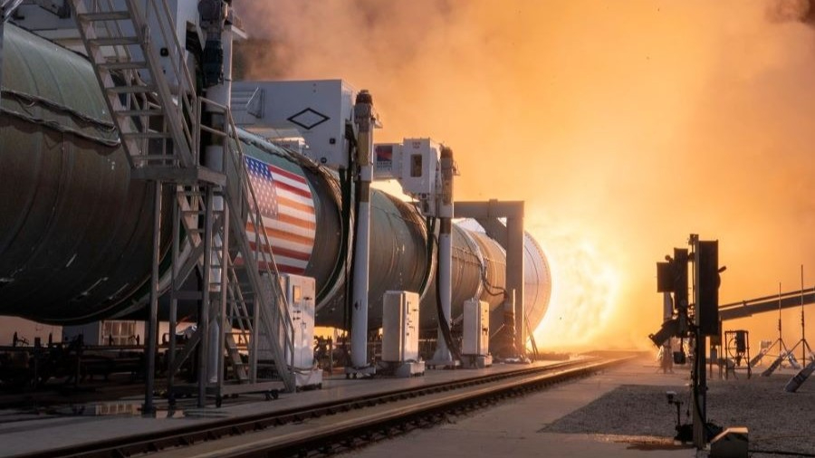
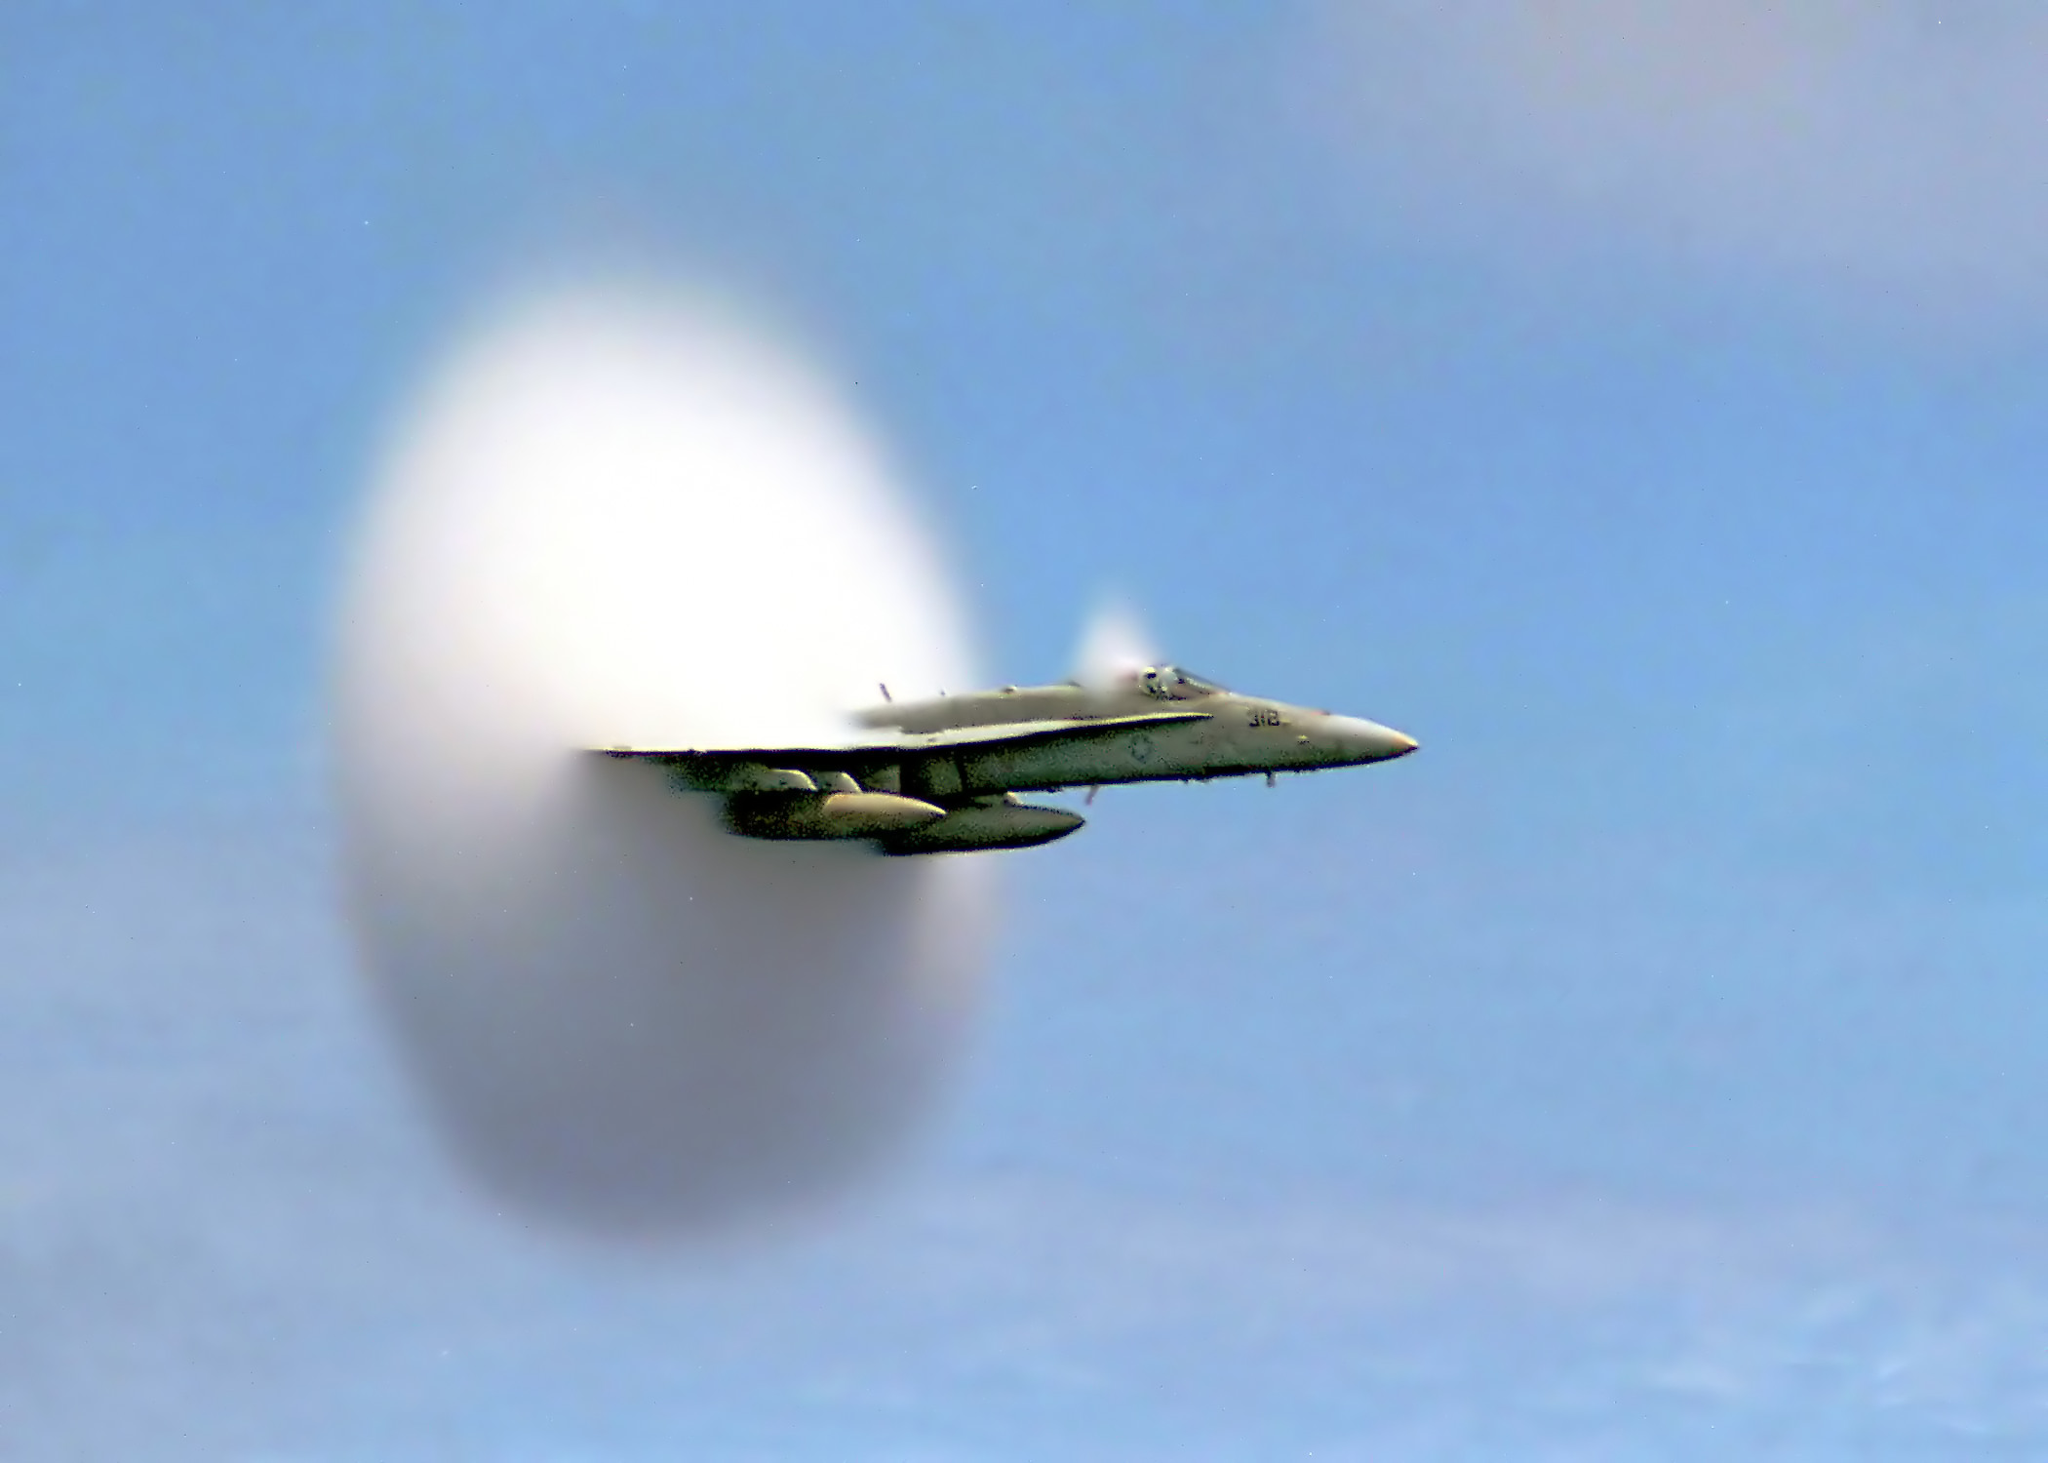
Introduction
This topic mainly regards:
Re-entry phases of spacecrafts
Supersonic and hypersonic flights
Propulsion systems
Schematic of the ExoMars descent phase
Apollo 16 command module after re-entry flight
The boundary layer is affected by:
Roughness and asperities
Chemical reactions
Gas ejections from surfaces
Test of the SLS booster
An F-A 18 breaking through the sound barrier
Notes:
Quando viene inserita un’immagine, può essere inserito un testo alternativo che consenta ad una sintesi vocale di leggerla, procedendo in questo modo: cliccare con tasto destro sul campo in cui è inserita l’immagine, dal menu selezionare «Formato immagine», si apre il menu a destra e si clicca sull’icona «Dimensioni e Proprietà», si seleziona «Testo Alternativo» e si inserisce la descrizione dell’immagine, come da esempio.
Per immagini puramente decorative è possibile utilizzare la funzione «Testo Alternativo» specificando nella casella di testo: «Immagine decorativa». Non inserire mai testo all’interno delle immagini.
Per Mac: per inserire testo alternativo cliccare con tasto destro sull’immagine, nel menu selezionare «Testo Alternativo», si apre una finestra dove è possibile inserire il testo alternativo.

Slide 3
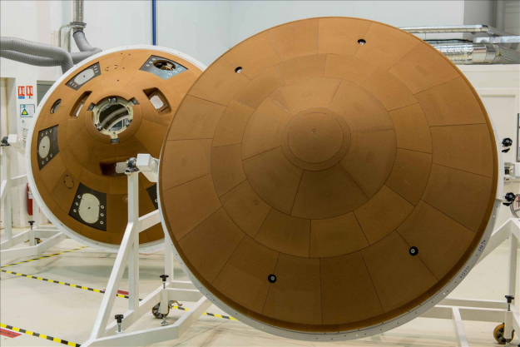
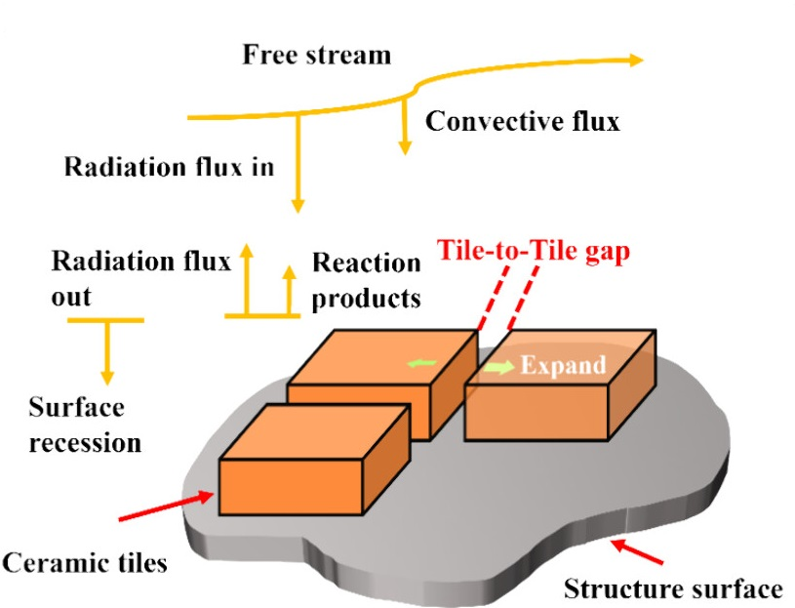
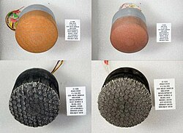
Surface structures of re-entry vehicles
Vehicles are covered with different types of Thermal Protection Systems (TPS).
During the flight, the capsule will experience:
Intense amount of drag and heat transfer due to the high-speed;
Ablation processes to absorb the heat generated during the flight;
Interaction between the fluid and the roughness structure;
Dissociation and ionization of the fluid due to the high temperature
Schiaparelli heat shield
Avcoat thermal protection system
Notes:
Quando viene inserita un’immagine, può essere inserito un testo alternativo che consenta ad una sintesi vocale di leggerla, procedendo in questo modo: cliccare con tasto destro sul campo in cui è inserita l’immagine, dal menu selezionare «Formato immagine», si apre il menu a destra e si clicca sull’icona «Dimensioni e Proprietà», si seleziona «Testo Alternativo» e si inserisce la descrizione dell’immagine, come da esempio.
Per immagini puramente decorative è possibile utilizzare la funzione «Testo Alternativo» specificando nella casella di testo: «Immagine decorativa». Non inserire mai testo all’interno delle immagini.
Per Mac: per inserire testo alternativo cliccare con tasto destro sull’immagine, nel menu selezionare «Testo Alternativo», si apre una finestra dove è possibile inserire il testo alternativo.

Slide 4
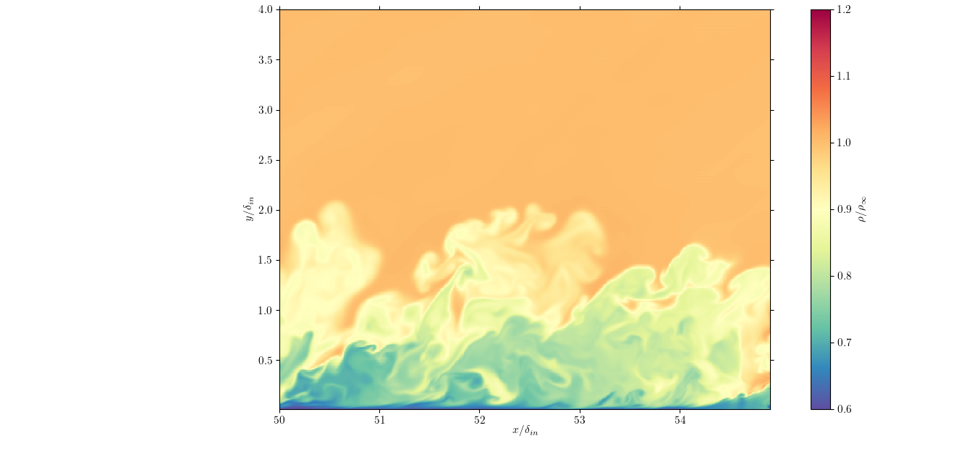
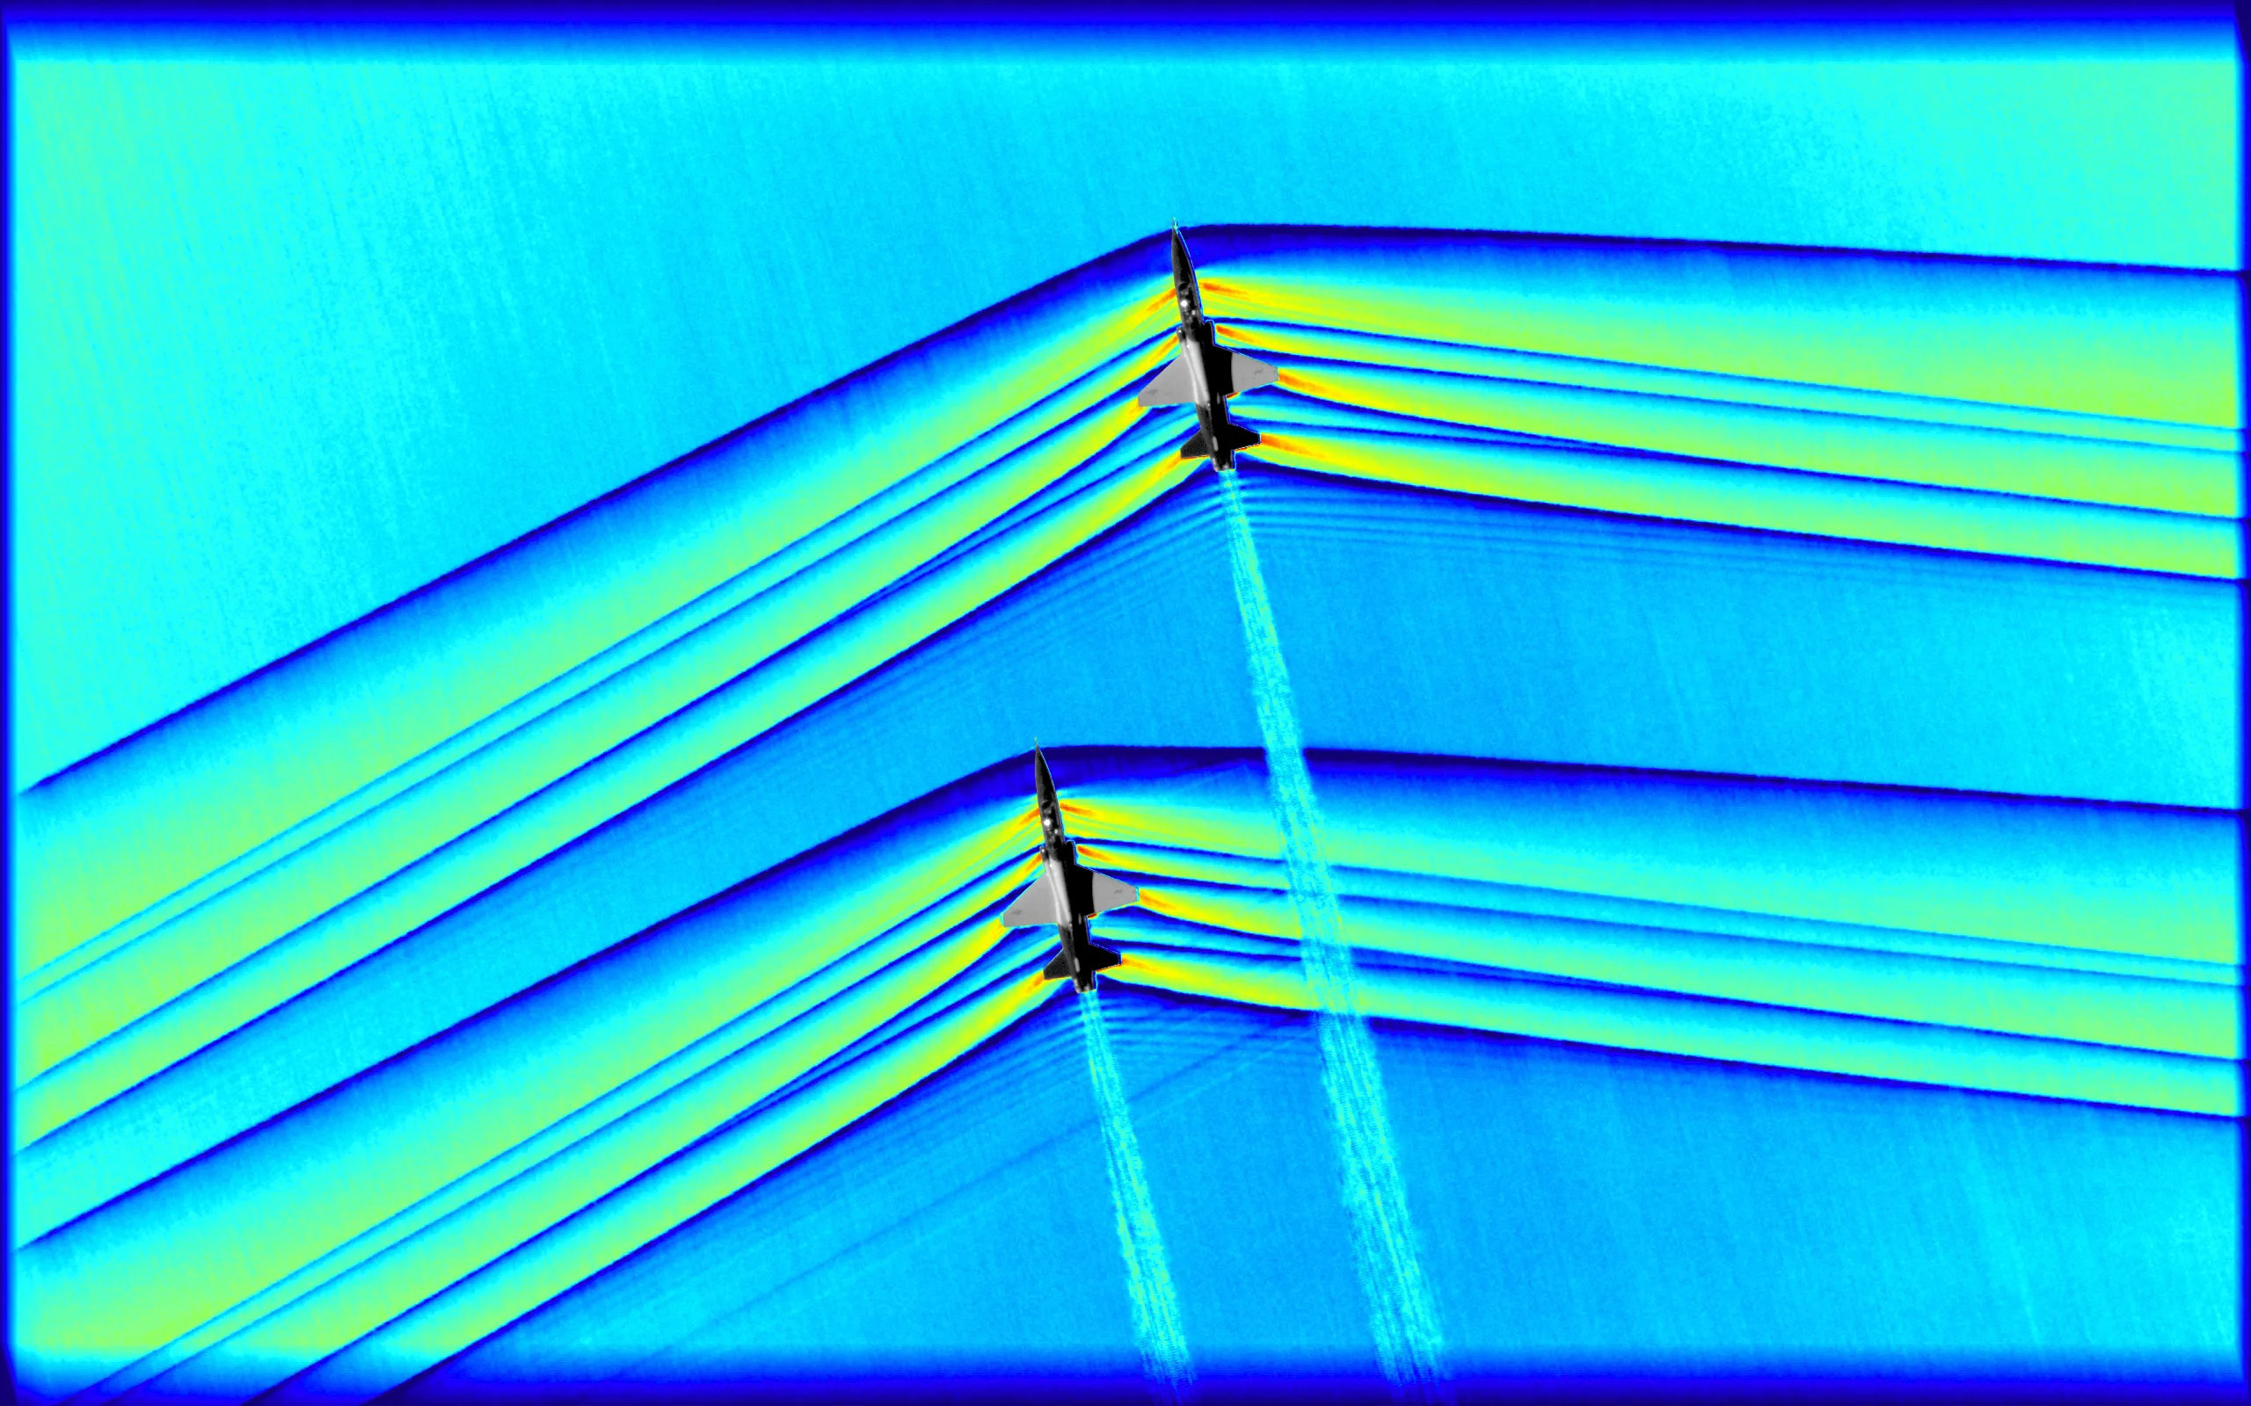
Compressible, turbulent flows
Compressible, turbulent flows are characterised by:
Chaotic and multi-scale behaviour
Formation of shock waves and expansion waves
Turbulent boundary layer (Cogo et al. 2023)
Schlieren imaging (credit: NASA)
Turbulent boundary layer
Schlieren imaging (credit: NASA)
Notes:
Quando viene inserita un’immagine, può essere inserito un testo alternativo che consenta ad una sintesi vocale di leggerla, procedendo in questo modo: cliccare con tasto destro sul campo in cui è inserita l’immagine, dal menu selezionare «Formato immagine», si apre il menu a destra e si clicca sull’icona «Dimensioni e Proprietà», si seleziona «Testo Alternativo» e si inserisce la descrizione dell’immagine, come da esempio.
Per immagini puramente decorative è possibile utilizzare la funzione «Testo Alternativo» specificando nella casella di testo: «Immagine decorativa». Non inserire mai testo all’interno delle immagini.
Per Mac: per inserire testo alternativo cliccare con tasto destro sull’immagine, nel menu selezionare «Testo Alternativo», si apre una finestra dove è possibile inserire il testo alternativo.

Slide 5
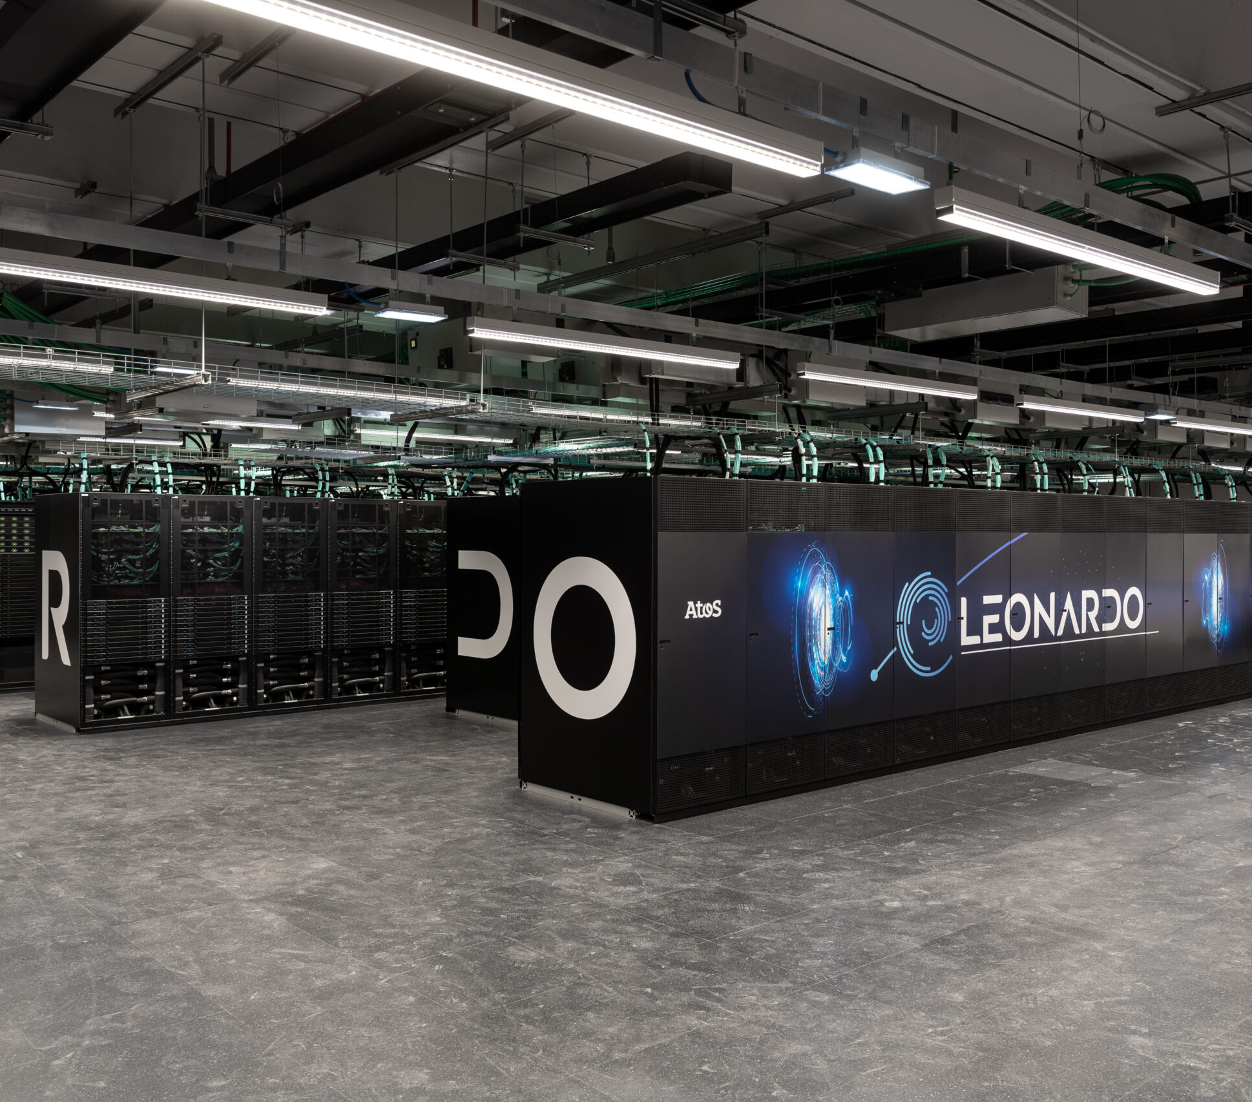
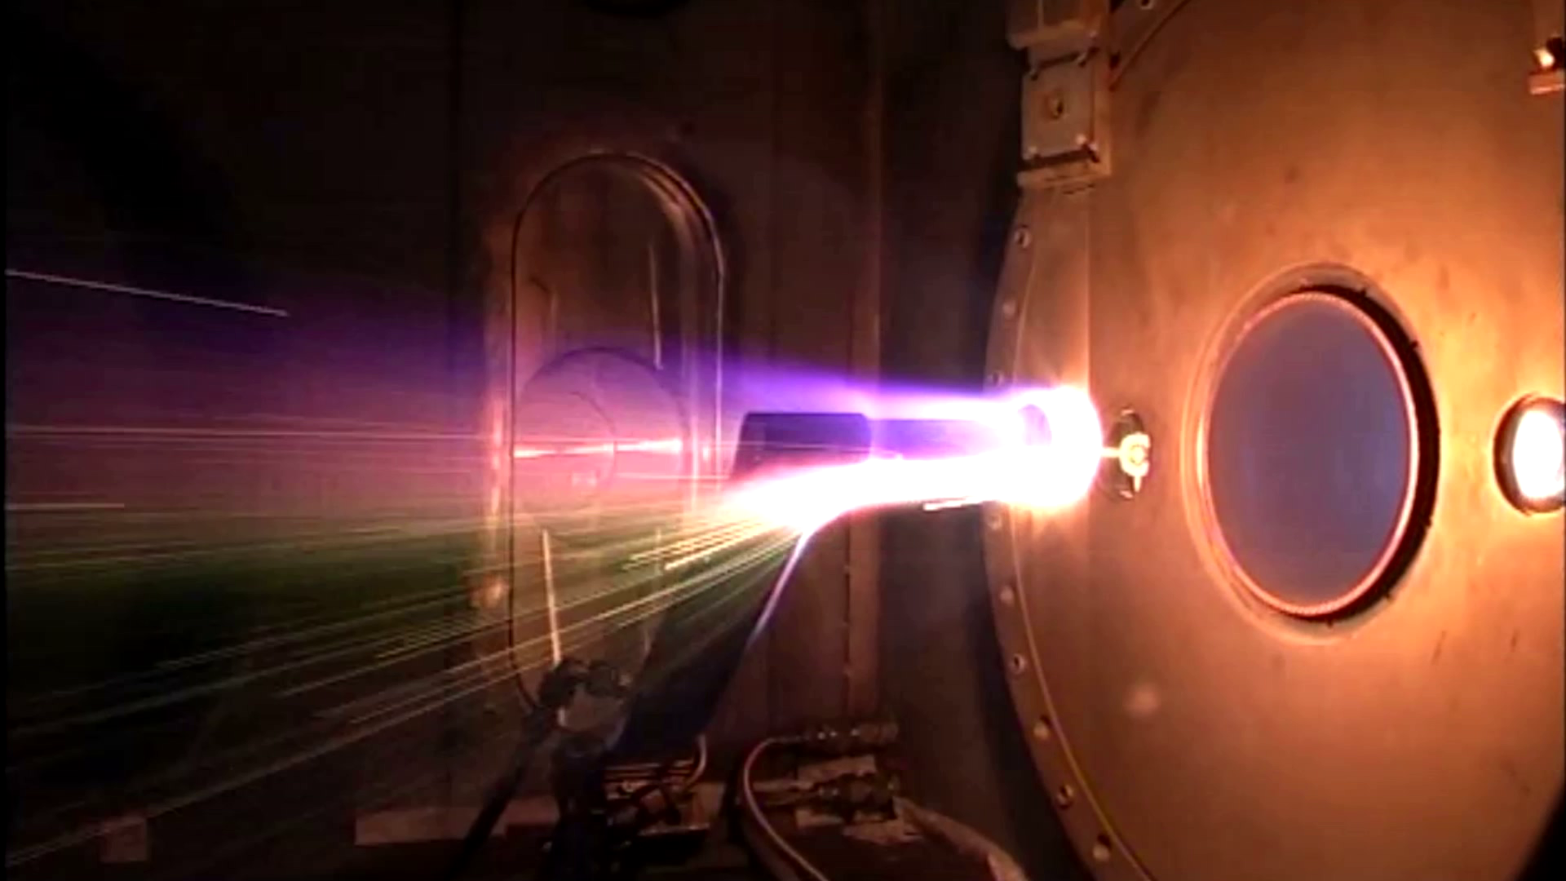
Compressible, turbulent flows
Numerical simulations require enormous resources
Expensive and complex experimental setups
Turbulent boundary layer (Cogo et al. 2023)
Schlieren imaging (credit: NASA)
Leonardo High Performance Computing cluster at CINECA
Plasma wind tunnel at German Aerospace Centre (credit:ESA)
Notes:
Quando viene inserita un’immagine, può essere inserito un testo alternativo che consenta ad una sintesi vocale di leggerla, procedendo in questo modo: cliccare con tasto destro sul campo in cui è inserita l’immagine, dal menu selezionare «Formato immagine», si apre il menu a destra e si clicca sull’icona «Dimensioni e Proprietà», si seleziona «Testo Alternativo» e si inserisce la descrizione dell’immagine, come da esempio.
Per immagini puramente decorative è possibile utilizzare la funzione «Testo Alternativo» specificando nella casella di testo: «Immagine decorativa». Non inserire mai testo all’interno delle immagini.
Per Mac: per inserire testo alternativo cliccare con tasto destro sull’immagine, nel menu selezionare «Testo Alternativo», si apre una finestra dove è possibile inserire il testo alternativo.

Slide 6
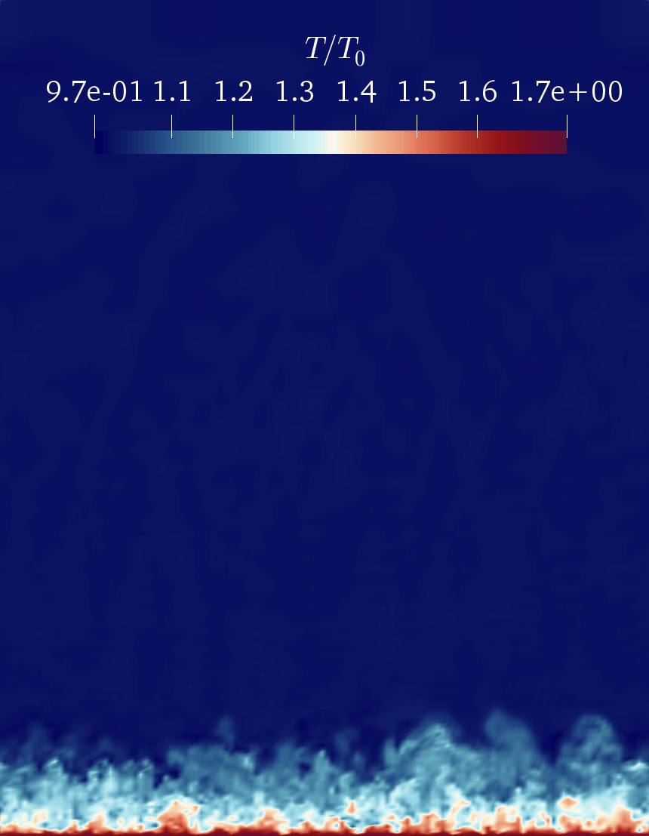
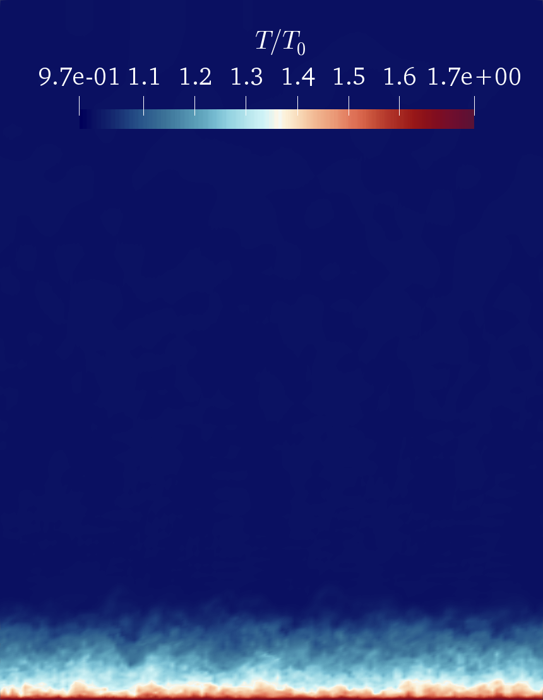

Computational approaches
DNS
LES
RANS
COMPUTATIONAL COST
Large eddies are directly resolved, smaller-than-mesh eddies are modeled
Less expensive than DNS, but still unpractical for industrial applications (especially for bounded flows)
Turbulent boundary layer (Cogo et al. 2023)
Solves averaged N-S equations
All turbulent length scales are modeled
Most widely used approach for industrial flows
Solves the full unsteady Navier-Stokes equations
Resolves the whole spectrum of scales
No modeling is required
The cost is too prohibitive for industrial flows
PHYSICAL ACCURACY
No model!
Modelling small scales
Modelling all scales
Notes:
Quando viene inserita un’immagine, può essere inserito un testo alternativo che consenta ad una sintesi vocale di leggerla, procedendo in questo modo: cliccare con tasto destro sul campo in cui è inserita l’immagine, dal menu selezionare «Formato immagine», si apre il menu a destra e si clicca sull’icona «Dimensioni e Proprietà», si seleziona «Testo Alternativo» e si inserisce la descrizione dell’immagine, come da esempio.
Per immagini puramente decorative è possibile utilizzare la funzione «Testo Alternativo» specificando nella casella di testo: «Immagine decorativa». Non inserire mai testo all’interno delle immagini.
Per Mac: per inserire testo alternativo cliccare con tasto destro sull’immagine, nel menu selezionare «Testo Alternativo», si apre una finestra dove è possibile inserire il testo alternativo.

Slide 7
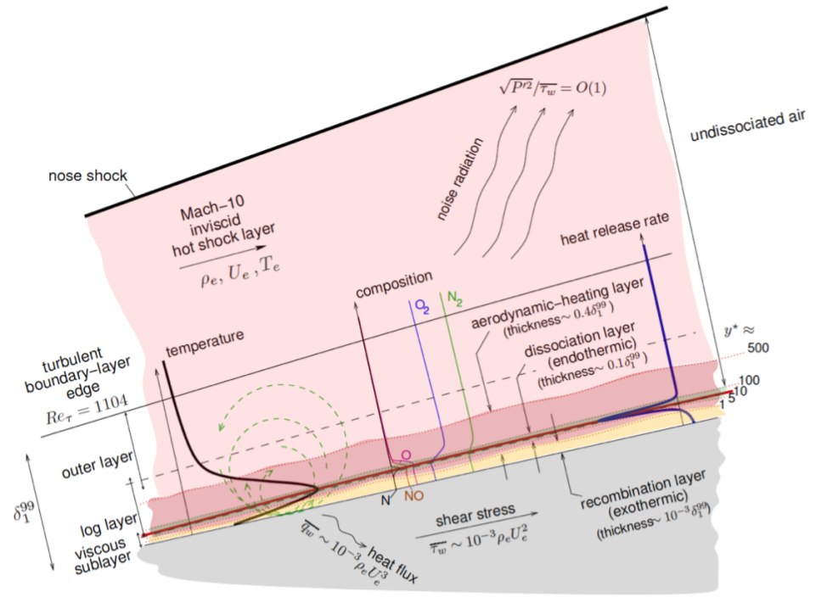
High-fidelity simulations
1# Research about the main physical aspects involved
Roughness presence because of the ablation
Thermochemical effects due to dissociation and ionization
Gas injection in the boundary layer due to the sublimation of the surface
Turbulent boundary layer (Cogo et al. 2023)
2# Analysis of high-fidelity simulations for simple configuration
Turbulent boundary layer
All scales are resolved
Accurate prediction of the flow variables
Enormous amount of computational resources requested
Schematics of the structure of the hypersonic turbulent boundary layer. Adapted from Urzay et al., Annual Research Briefs, CTR [2020]
Notes:
Quando viene inserita un’immagine, può essere inserito un testo alternativo che consenta ad una sintesi vocale di leggerla, procedendo in questo modo: cliccare con tasto destro sul campo in cui è inserita l’immagine, dal menu selezionare «Formato immagine», si apre il menu a destra e si clicca sull’icona «Dimensioni e Proprietà», si seleziona «Testo Alternativo» e si inserisce la descrizione dell’immagine, come da esempio.
Per immagini puramente decorative è possibile utilizzare la funzione «Testo Alternativo» specificando nella casella di testo: «Immagine decorativa». Non inserire mai testo all’interno delle immagini.
Per Mac: per inserire testo alternativo cliccare con tasto destro sull’immagine, nel menu selezionare «Testo Alternativo», si apre una finestra dove è possibile inserire il testo alternativo.

Slide 8
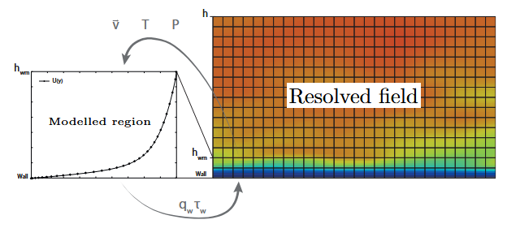
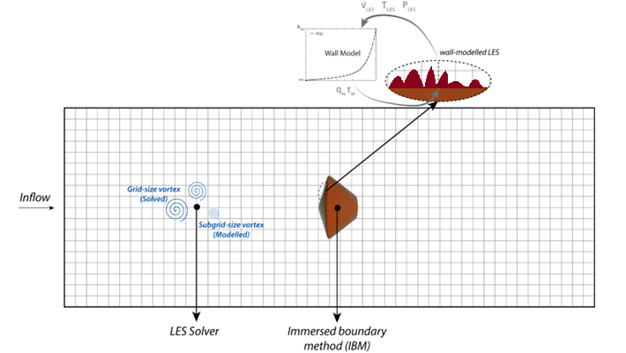
Modelling
3# Developing models for highly compressible flows on complex geometries
The model must be able to represent the essential features of the flow to find the most efficient design
Given some information on the flow at a certain distance from the wall, it is able to reproduce the profiles in the near-wall region.
Applicable for engineering purposes without expensive numerical resources.
Useful for full-scale re-entry simulations
Turbulent boundary layer (Cogo et al. 2023)
Notes:
Quando viene inserita un’immagine, può essere inserito un testo alternativo che consenta ad una sintesi vocale di leggerla, procedendo in questo modo: cliccare con tasto destro sul campo in cui è inserita l’immagine, dal menu selezionare «Formato immagine», si apre il menu a destra e si clicca sull’icona «Dimensioni e Proprietà», si seleziona «Testo Alternativo» e si inserisce la descrizione dell’immagine, come da esempio.
Per immagini puramente decorative è possibile utilizzare la funzione «Testo Alternativo» specificando nella casella di testo: «Immagine decorativa». Non inserire mai testo all’interno delle immagini.
Per Mac: per inserire testo alternativo cliccare con tasto destro sull’immagine, nel menu selezionare «Testo Alternativo», si apre una finestra dove è possibile inserire il testo alternativo.

Slide 9
GANTT
Turbulent boundary layer (Cogo et al. 2023)
Notes:
Quando viene inserita un’immagine, può essere inserito un testo alternativo che consenta ad una sintesi vocale di leggerla, procedendo in questo modo: cliccare con tasto destro sul campo in cui è inserita l’immagine, dal menu selezionare «Formato immagine», si apre il menu a destra e si clicca sull’icona «Dimensioni e Proprietà», si seleziona «Testo Alternativo» e si inserisce la descrizione dell’immagine, come da esempio.
Per immagini puramente decorative è possibile utilizzare la funzione «Testo Alternativo» specificando nella casella di testo: «Immagine decorativa». Non inserire mai testo all’interno delle immagini.
Per Mac: per inserire testo alternativo cliccare con tasto destro sull’immagine, nel menu selezionare «Testo Alternativo», si apre una finestra dove è possibile inserire il testo alternativo.

Slide 10
Thanks for the attention

